Slide 1


Sicurezza informatica
PASSWORD MANAGEMENT
Elena Maria Dal Santo
elenamaria.dalsanto@its-ictpiemonte.it

Slide 2



Autenticazione e autorizzazione

Slide 3
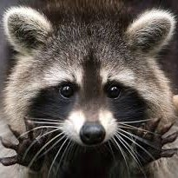
‘’Procioni anonimi’’
Immaginate di dover condividere un file su Google Drive con un vostro amico, in modo da poterlo modificare entrambi.
Scegliete la condivisione tramite link, comoda e veloce, e inviate il link al vostro amico.
L’amico si dimentica di dover aggiungere le sue modifiche e parte per andare in vacanza, lasciando a casa il pc su cui ha l’account Google.

Slide 4
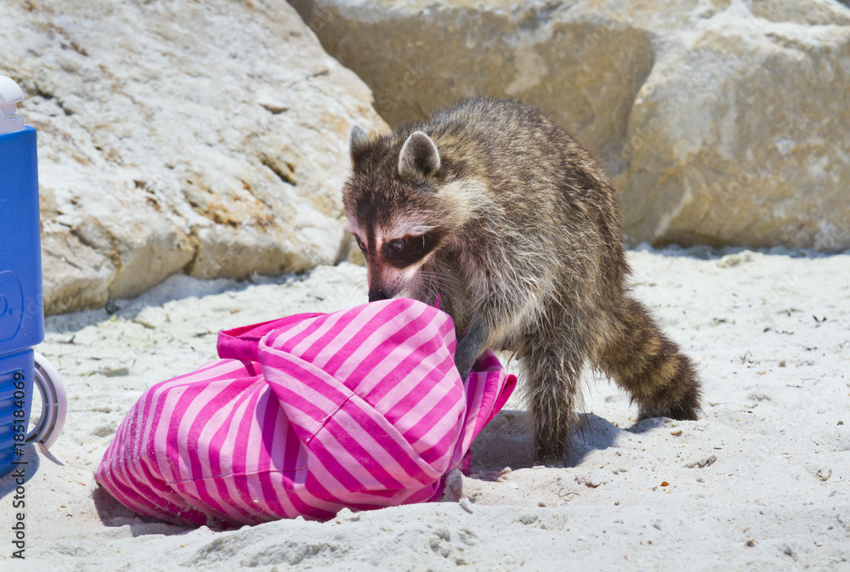
‘’Procioni anonimi’’
Mentre si gode la bella vita, sul lettino in spiaggia, si ricorda dei vostri accordi e, dal cellulare, accede al file su Google Drive tramite il link che avevate condiviso.
Poniamo per assurdo che quel cellulare non sia collegato a nessun account Google.
Il vostro amico potrà comunque entrare e modificare il file.

Slide 5
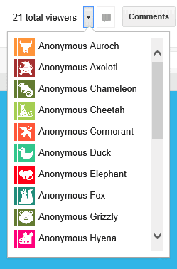
‘’Procioni anonimi’’
Questo perché Google Drive consente l’autorizzazione senza bisogno di identificazione.
AUTORIZZAZIONE → ti concedo privilegi di accesso
IDENTIFICAZIONE → è l’atto di indicare l’identità di una persona o una cosa
AUTENTICAZIONE → è l’atto di confermare la veridicità di un’informazione (es. identità) tramite l’utilizzo di un attributo (es. password)

Slide 6



































Prevenzione dalle intrusioni
Controllo degli accessi

Slide 7
Prevenzione dalle intrusioni
JWT (Json Web Token
Oauth (Open Authorization)
Controllo degli accessi

Slide 8
JWT (Json Web Token)
È un token che contiene al suo interno anche informazioni sull’utente/client
Consente autenticazione + eventuale scambio di informazioni
Molto utilizzato perché viene mappato su un JSON ed è quindi facilmente trasformabile in un oggetto.

Slide 9
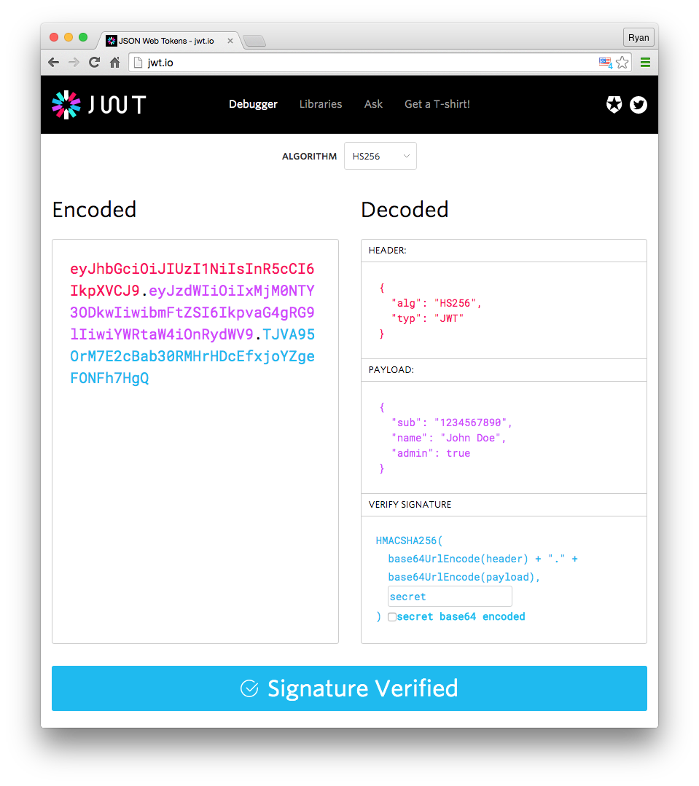
JWT (Json Web Token)
Un JWT è formato da 3 parti:
- HEADER
- PAYLOAD
- SIGNATURE (firma)
Non è cifrato, è codificato in Base64 (i bit che lo compongono vengono mostrati con caratteri ASCII)

Slide 10
JWT (Json Web Token)
HEADER
Composto da 2 parti:
- alg: algoritmo utilizzato per la firma
- typ: tipo di token (JWT)

Slide 11
JWT (Json Web Token)
PAYLOAD
Contiene i claims, cioè le informazioni riguardanti un’entità (solitamente il client) ed eventuali altri dati.
- Registered claims
- Public claims
- Private claims
Tutti i claims sono facoltativi.

Slide 12
JWT (Json Web Token)
PAYLOAD
Registered claims
Registrati all’interno di un registro (IANA Json Web Token Claim Register). Sono degli standard (es ‘’iss’’ per issuer, ‘’exp’’ per expiration time)

Slide 13
JWT (Json Web Token)
PAYLOAD
Public claims
Definibili a proprio piacimento, senza alcuna restrizione (es. nome, email, ecc).
Per evitare collisioni nella semantica delle keys, devono comunque poi essere registrati.

Slide 14
JWT (Json Web Token)
PAYLOAD
Private claims
Pensati per lo scambio di informazioni specifico con quell’applicazione.
Più specifici di quelli pubblici (es. ID utente, reparto, ruolo, ecc).
Importante assicurarsi che il nome non collida con uno registrato o pubblico.

Slide 15
JWT (Json Web Token)
SIGNATURE
La firma viene applicata a encoded header + encoded payload + secret secondo l’algoritmo dichiarato nell’header.
Viene usata per verificare integrità dei messaggi e identità del mittente.

Slide 16
JWT (Json Web Token)
Header.Payload.Signature
Base64
xxxxx.yyyyy.zzzzz

Slide 17
JWT (Json Web Token)
Il token è ‘’signed’’ (quindi firmato) ma le informazioni al suo interno non sono in alcun modo criptate
Non si devono inserire all’interno del token informazioni sensibili

Slide 18
JWT (Json Web Token)
Anche per questo deve essere sufficientemente breve!
‘’Autorizza: chi ha il token <token>’’
Il token viene inviato come header nelle chiamate http per chiedere un’autorizzazione
Se il token è valido, viene concessa l’autorizzazione.

Slide 19
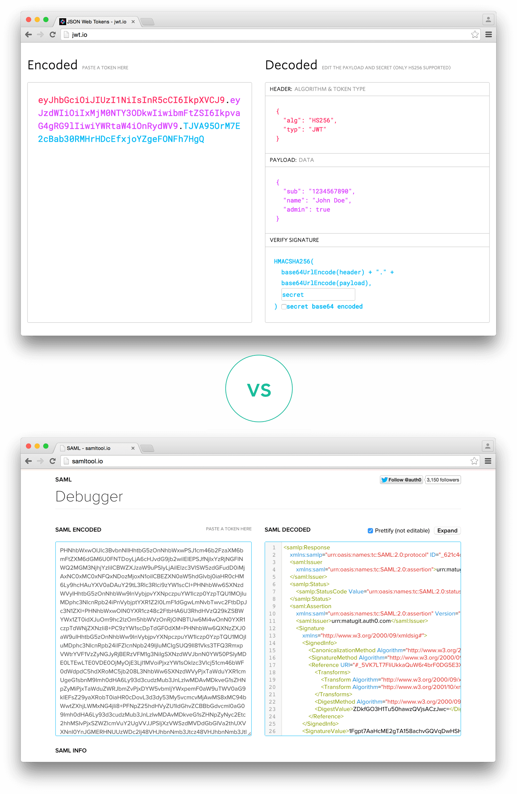
JWT (Json Web Token)

Slide 20
JWT (Json Web Token)
Vantaggi:
utilizza il formato Json → facilmente convertibile
piccolo → può essere trasmesso negli header
signed → sicuro perché firmato digitalmente
stateless → non deve essere salvato, essendo in chiaro si possono verificare informazioni e firma. Questo implica, però, anche una certa difficoltà nel revocare il token, in caso di problemi!

Slide 21
JWT (Json Web Token)
Svantaggi evidenti:
signed → se la chiave viene compromessa, un attaccante può usarla per generare un JWT che risulterà comunque valido
stateless → è difficile revocare il token in caso di problemi. La possibilità di revocare un token va a braccetto con la creazione di una blacklist, che richiede tempo e manutenzione costante.

Slide 22
OAuth (Open Authorization)
Una delle applicazioni dei JWT è nello standard OAuth
OAuth è, ad oggi, lo standard per l’autorizzazione online tra aziende.
L’autorizzazione funziona senza alcun bisogno di scambiarsi credenziali o account.
Tramite l’utilizzo di un token viene consentito o meno l’accesso a determinate risorse. Solo il provider del token può verificare il token stesso.

Slide 23
OAuth (Open Authorization)
Questo standard prevede l’utilizzo di access token
Dato che rappresenta l’autorizzazione all’accesso per un determinato user (spesso questi token sono dei JWT)
Per questioni di sicurezza, gli access token hanno quasi sempre anche una scadenza (anche se non è obbligatorio)

Slide 24
OAuth (Open Authorization)
OAuth prevede 4 attori principali:
Resource owner
User o sistema che possiede le risorse e può fornire o meno autorizzazioni all’accesso
Client
User o sistema che richiede accesso alle risorse. Per ottenere l’accesso, deve possedere un access token.
Authorization server
Server che riceve dal client la richiesta di ottenere un access token e fornisce il token in seguito a una corretta autenticazione presso il resource owner
Resource server
Server che ‘’protegge’’ le risorse. Si occupa di recepire il token e consentire o meno l’accesso alle risorse.

Slide 25
OAuth (Open Authorization)
Come funziona?
PRE: l’authorization server identifica il client associandoci un client_id e un client_secret
Il client richiede all’authorization server l’autorizzazione ad accedere a una determinata risorsa, fornendo client_id e client_secret come prova di autenticazione.
L’authorization server autentica il client e verifica gli scopes (le motivazioni per cui l’accesso a una risorsa dovrebbe essere concesso. Questi scope sono decisi e forniti dal resource server)

Slide 26
OAuth (Open Authorization)
Come funziona?
Il resource owner interagisce con l’authorization server per autorizzare l’accesso
L’authorization server risponde al client inviandogli il token
Con quel token, il client può richiedere al resource server l’accesso alle risorse.
NB non sempre viene restituito direttamente il token di accesso, possono essere restituiti codici univoci di accesso con cui richiedere un token o anche un refresh token (con scadenza più lunga e utilizzabile per richiedere un nuovo access token). A ogni client sono associate delle grant che stabiliscono il numero di step che dovrà compiere per ottenere l’access token.

Slide 27
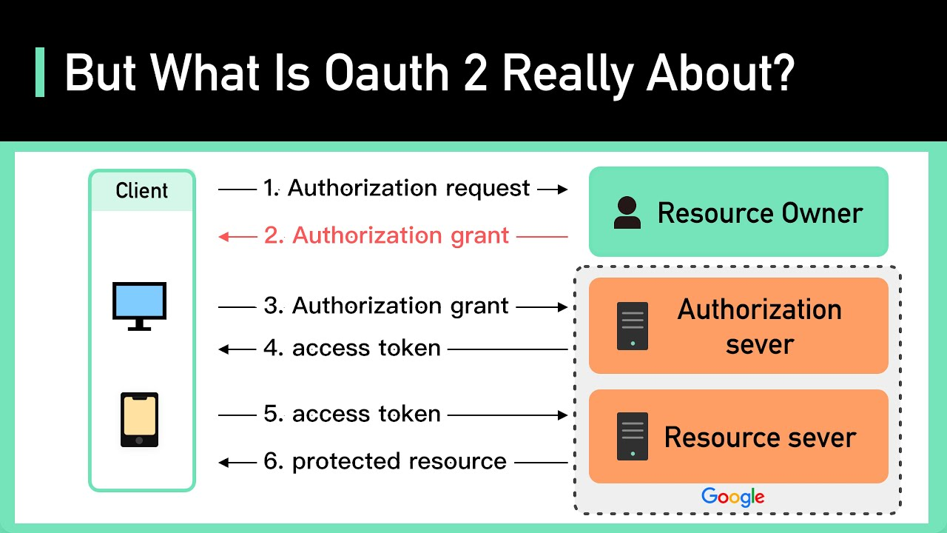
OAuth (Open Authorization)

Slide 28
OAuth (Open Authorization)
A differenza di JWT, OAuth è uno standard stateful, in quanto richiede una connessione all’authentication server per ottenere e verificare i token.
Possono essere utilizzati JWT, ma non è obbligatorio.
Il provider di OAuth token sarà anche l’unico in grado di verificarli.

Slide 29
OAuth vs. JWT
Casi d’uso
Token
JWT è molto usato per le API | OAuth può essere usato nel web, per le API, per applicazioni e risorse
JWT definisce un formato token | OAuth definisce un protocollo di autorizzazione che può, eventualmente, fare uso di JWT

Slide 30
OAuth vs. JWT
Facilità d’utilizzo
Memorizzazione
JWT è più facile da imparare e da usare | OAuth può risultare più complicato, essendo più strutturato
Stateless. L’unico storage che può usare è quello del client, il server non memorizza niente. | Stateful. Il server può memorizzare i token e le informazioni. Può ovviamente usare la memorizzazione anche lato client.

Slide 31

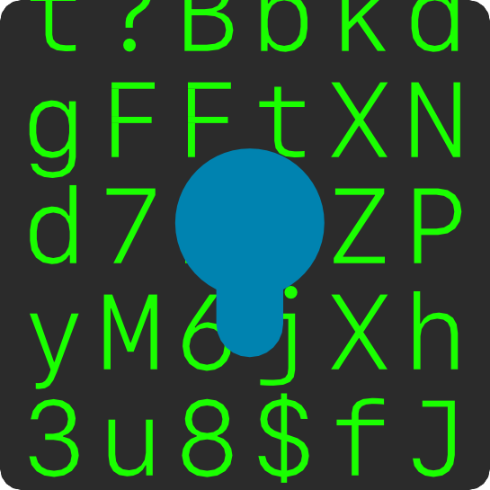





Prevenzione dalle intrusioni
Controllo degli accessi

Slide 32
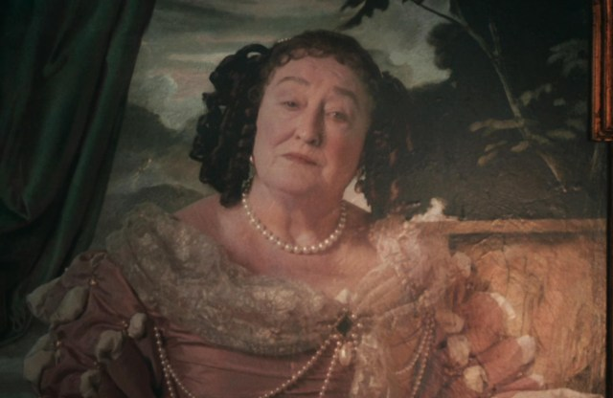
Una password è una sequenza di lettere, numeri e simboli che viene usata per accedere in modo esclusivo a una risorsa informatica.
La password è il legame tra la nostra identità e la risorsa informatica stessa, e permette alla risorsa di identificarci in modo univoco.

Slide 33
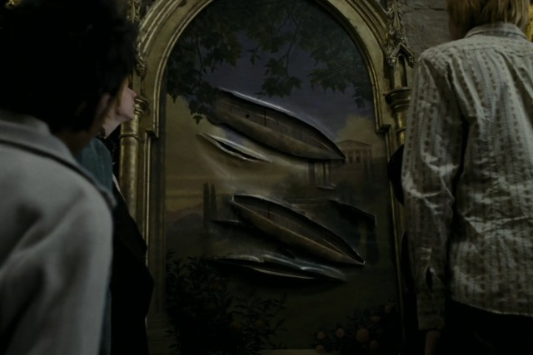
Chi trova una password…

Slide 34
PIN e PUK
Il PIN (Personal Identification Number) è una sequenza di 4 cifre che viene utilizzata per verificare che una persona che accede a un dispositivo abbia le autorizzazioni necessarie a compiere quell’operazione.
Di fatto, è una password numerica, che conferma la proprietà sul dispositivo.
Dove?
Cellulare
Bancomat
App
…
A inventare il PIN fu lo scozzese James Goodfellow, che adottò un numero di quattro cifre poiché era la più lunga sequenza che riuscisse a ricordare sua
moglie Caroline

Slide 35
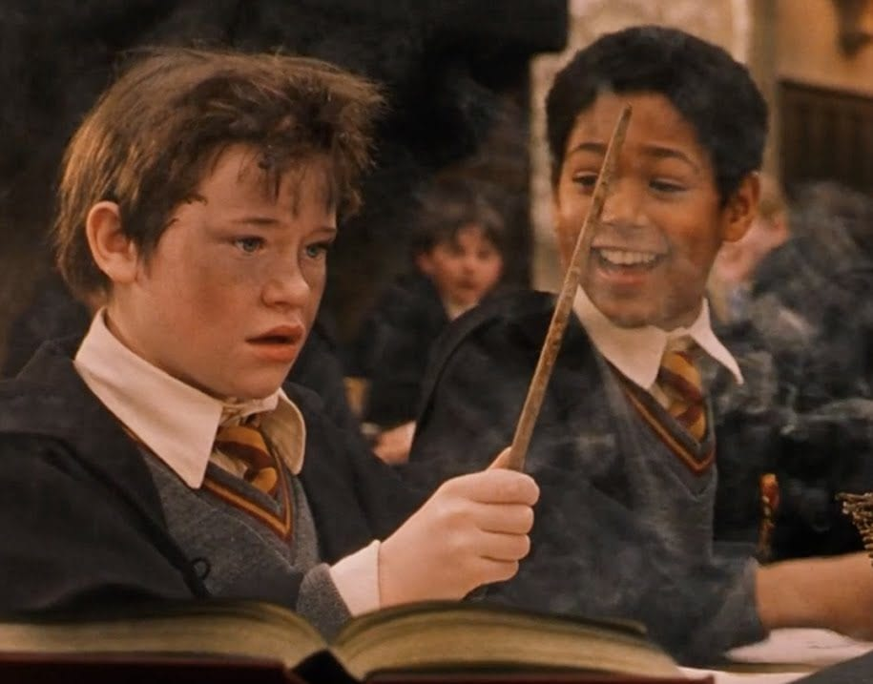
PIN e PUK
Il PUK (Personal Unblocking Key) è il codice di 8 cifre usato per sbloccare un dispositivo precedentemente bloccato (es. se inserite il PIN sbagliato per tre volte di fila)
Se si immette 10 volte il PUK consecutivo, la SIM viene bloccata definitivamente.

Slide 36







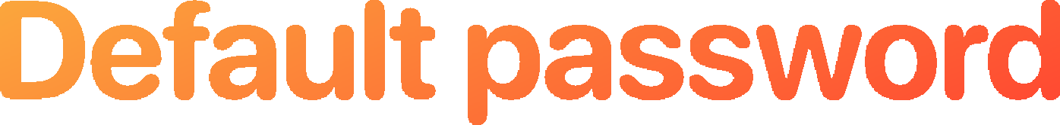



















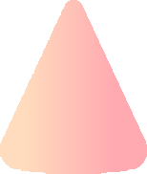












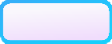







Tecniche di intrusione
Es. <admin><admin>
Treccani
JohnTheRipper, AirCrack, …

Slide 37

Attacchi ‘’brute force’’

Slide 38
L’entropia è una funzione matematica che stima quanto una password sia casualmente scelta. Ci serve per avere un’idea della complessità della password.
AAAAAAA RICATTARE J3SIVEK$3
tanta ripetizione = poca entropia
alcune ripetizioni = entropia media
stringa casuale = entropia massima

Slide 39
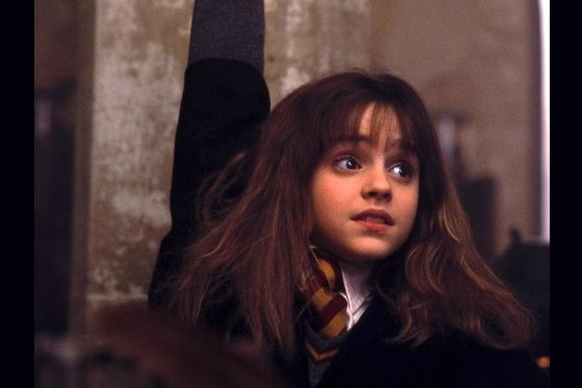
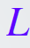
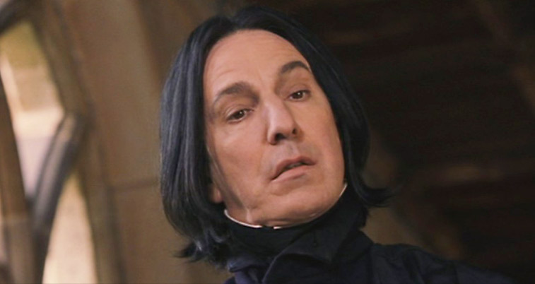
Cos’è una password casuale?
Una password generata casualmente è una stringa di caratteri di lunghezza L estratti per selezione casuale da un insieme di simboli Σ.
Lo spazio delle chiavi è Il numero di password possibili lunghe L, ed è
Le sbarrette verticali in questo contesto non indicano il valore assoluto, ma la cardinalità dell’insieme, ovvero quanti elementi contiene l’insieme.
L
K = IΣI

Slide 40
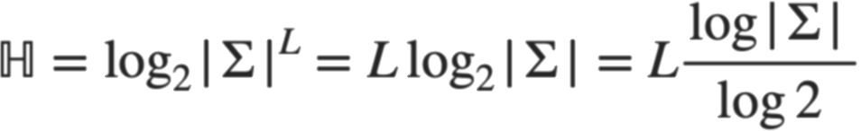
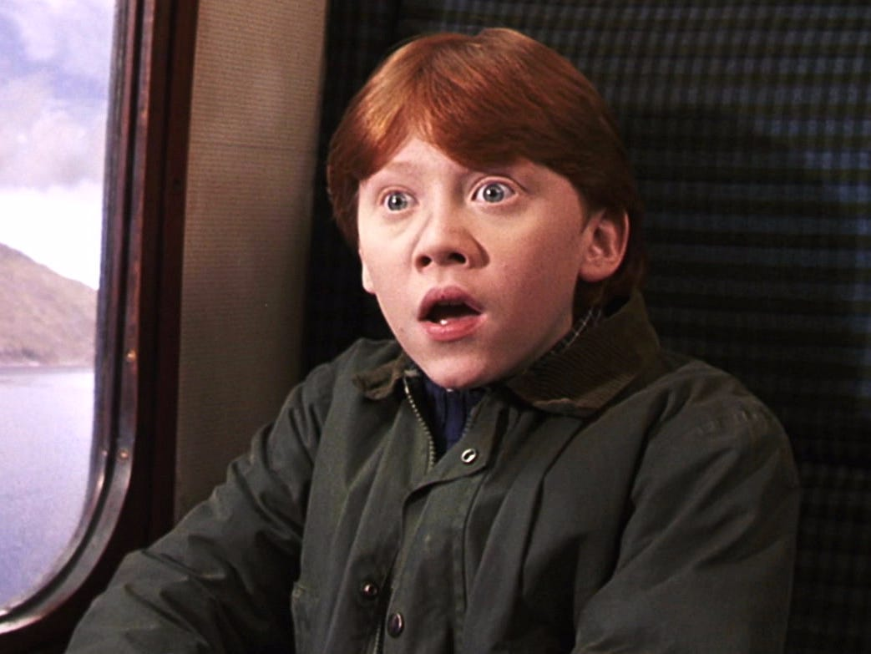
Cos’è una password casuale?
log_{a} x^{k} = k · log_{a} x
log x
log x =
k
b
log_{k} b

Slide 41
Entropia per simbolo (L = 1)
Set di simboli | Cardinalità | Entropia
Numeri (0-9) | 10 | 3.332 bit
Esadecimale (0-9, A-F) | 16 | 4 bit
Alfabeto latino (a-z) | 26 | 4.7 bit
Alfanumerico (a-z, 0-9) | 36 | 5.17 bit
Alfanumerico case sentive (a-z, A-Z, 0-9) | 62 | 5.954 bit
ASCII stampabile tranne spazio | 94 | 6.555 bit
Codice binario (1 byte) | 256 | 8 bit

Slide 42
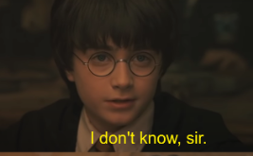
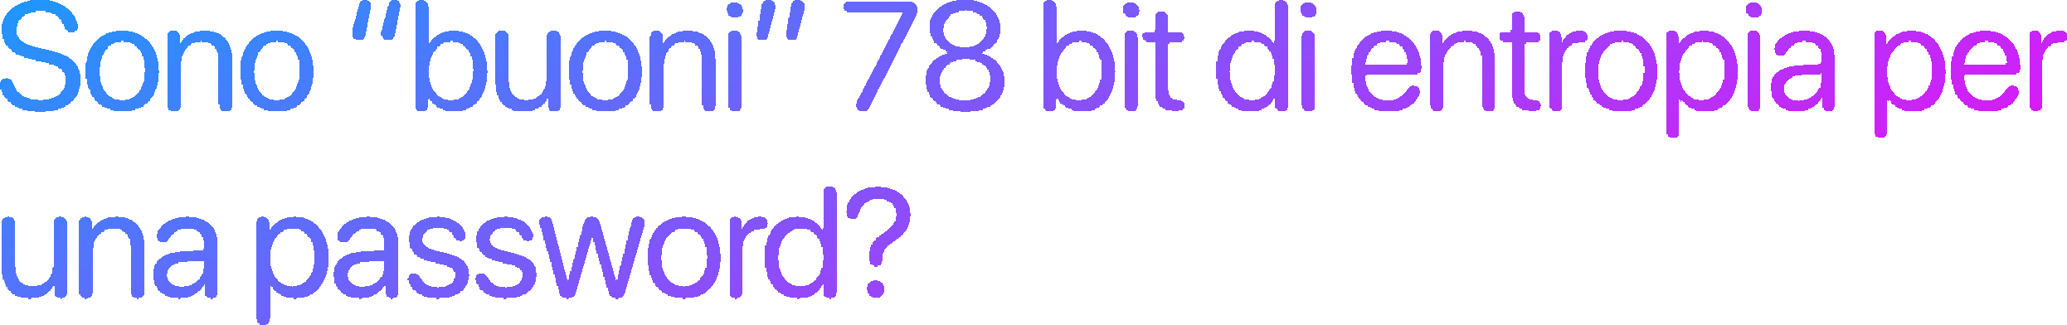
Esempio realistico
Supponiamo di generare casualmente (ovvero, ogni simbolo è equiprobabile)
una password di lunghezza L = 12 con alfabeto I Σ I = 94, composto dai caratteri ASCII stampabili.
P6zfAm8@o#e4
L’entropia della password è calcolata con l’equazione
log 94
H = log K = log 94
12
= 12 log 94 = 12
= 78.655 bit
2 2
2
log 2

Slide 43





Robustezza delle password *
molto debole, potrebbe bastare per tenere lontano il vostro gatto.
debole, tiene alla larga la maggior parte delle persone, ma non Luigino, l’hacker del piano di sopra. Potete usarla, al massimo, come password di login del pc.
ragionevole, si può usare per la rete e in azienda.
forte, potete usarla per proteggere i milioni di euro del vostro conto in banca.
overkill, manco fossi Tony Stark.
* Allo stato attuale della potenza computazionale

Slide 44
Tempi di attacco
Quando si effettua un attacco brute force, la lunghezza della chiave non è nota.
Si devono testare tutte le combinazioni da una lunghezza minima
l ad una massima L.
K* = ILI^{l} + ILI^{l+1} + ILI^{l+2} + … + ILI^{L}
Tutte le password di lunghezza l
Tutte le password di lunghezze intermedie
Tutte le password di lunghezza L

Slide 45
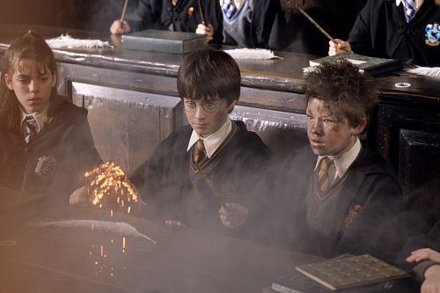
Tempi di attacco
Il tempo di crack t è dato da
t = K* • ¹ • ¹
V N
V è la capacità computazionale (numero di chiavi testate al secondo);
N è il numero di calcolatori usati in parallelo.

Slide 46

Tempi di attacco
Supponiamo (realisticamente) N = 1 e V = 500 000. Otteniamo:
L | (a-z) | (a-z, 0-9) | (a-z, A-Z) | ASCII
≤ 4 | immediato | immediato | immediato | 2 minuti
5 | immediato | 2 minuti | 12 minuti | 4 ore
6 | 10 minuti | 72 minuti | 10 ore | 18 giorni
7 | 4 ore | 43 ore | 23 giorni | 4 anni
8 | 4 giorni | 65 giorni | 3 anni | 463 anni
9 | 4 mesi | 6 anni | 178 anni | 444530 anni
“Ma sì, dai, ormai lo sanno tutti…”

Slide 47
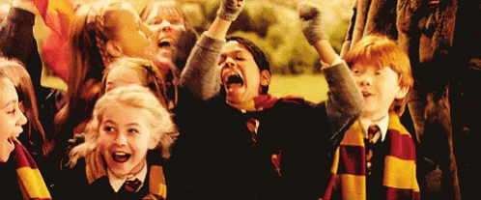



Password Security Awards
- password
- 12345678
- 111111
- 123123
- 12345
- 1234567890
- senha
11 - 1234567
- qwerty
- abc123
- Million2
15 - 000000
16 - 1234
- iloveyou
- aaron431
- password1
20 - qqww1122
21 - 123
22 - omgpop
23 - 123321
23 - 654321
25 - qwertyuiop
And the winner is…
123456
123456789
picture1
Nordpass (2020) 275.69.9516 passwords evaluated.

Slide 48
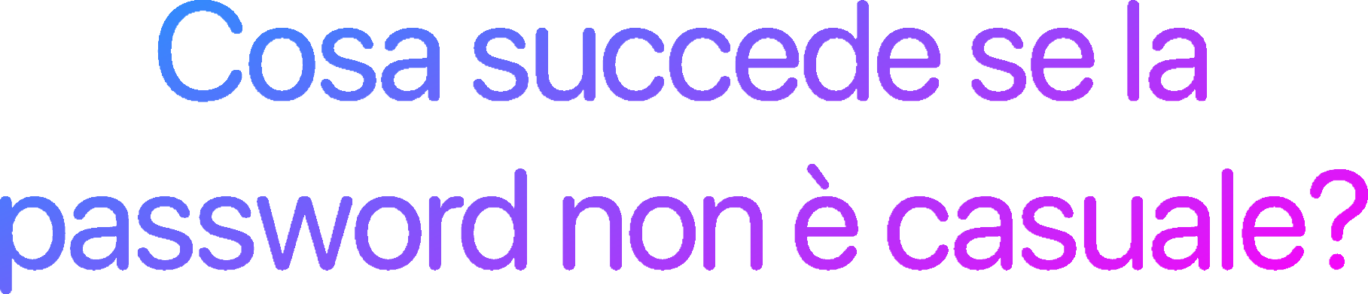


Ricerca euristica

Slide 49
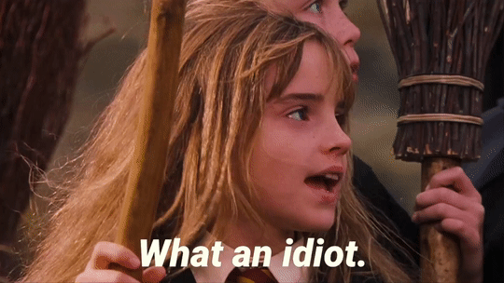



Ricerca euristica
AAAAA AAAAB AAABA AABAA
… ZZZZZ
Love1!
StarWars12@ P4$$w0rd qwerty#77
… ZZZZZ

Slide 50

















Ricerca euristica
“Aggiungo un simbolo alla fine così diventa sicura…”
40%
30%
20%
10%
Media
!
@
#
* .
$
&
- ?
Simboli
<
:
,
/
) +
=

Slide 51

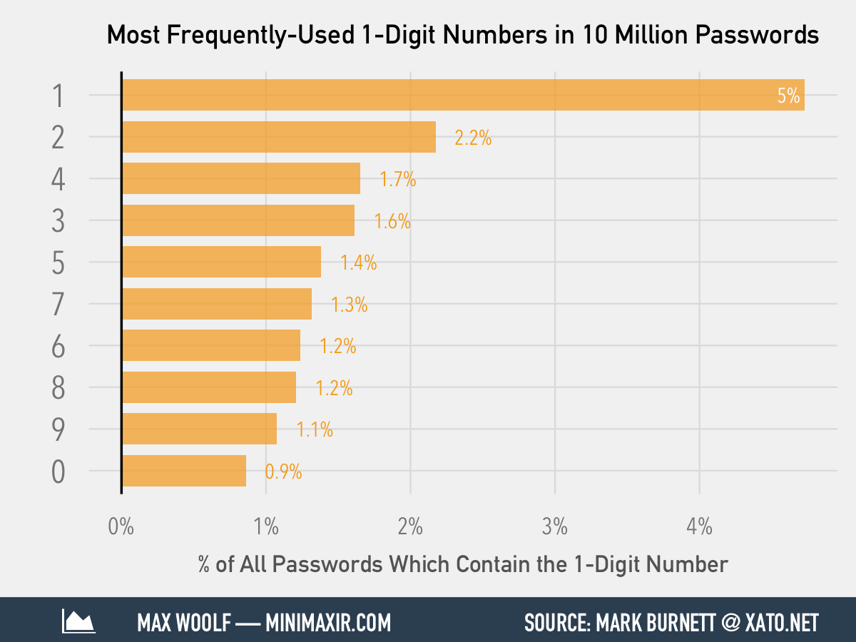
Ricerca euristica
“Aggiungo un numero alla fine così diventa sicura…”

Slide 52

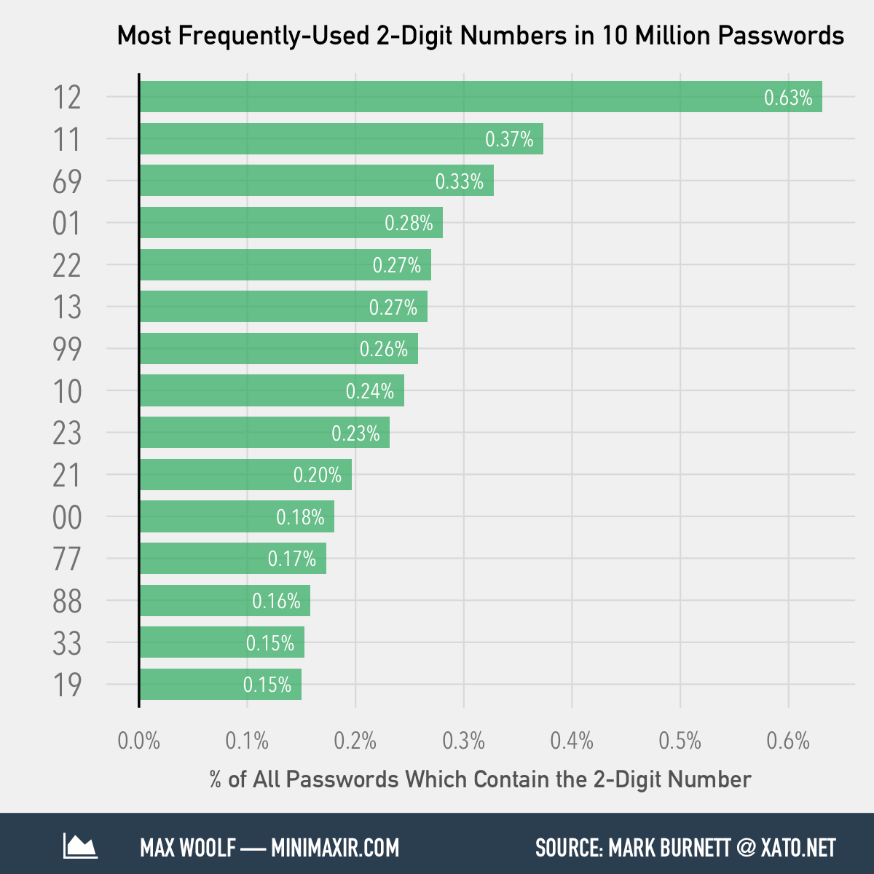
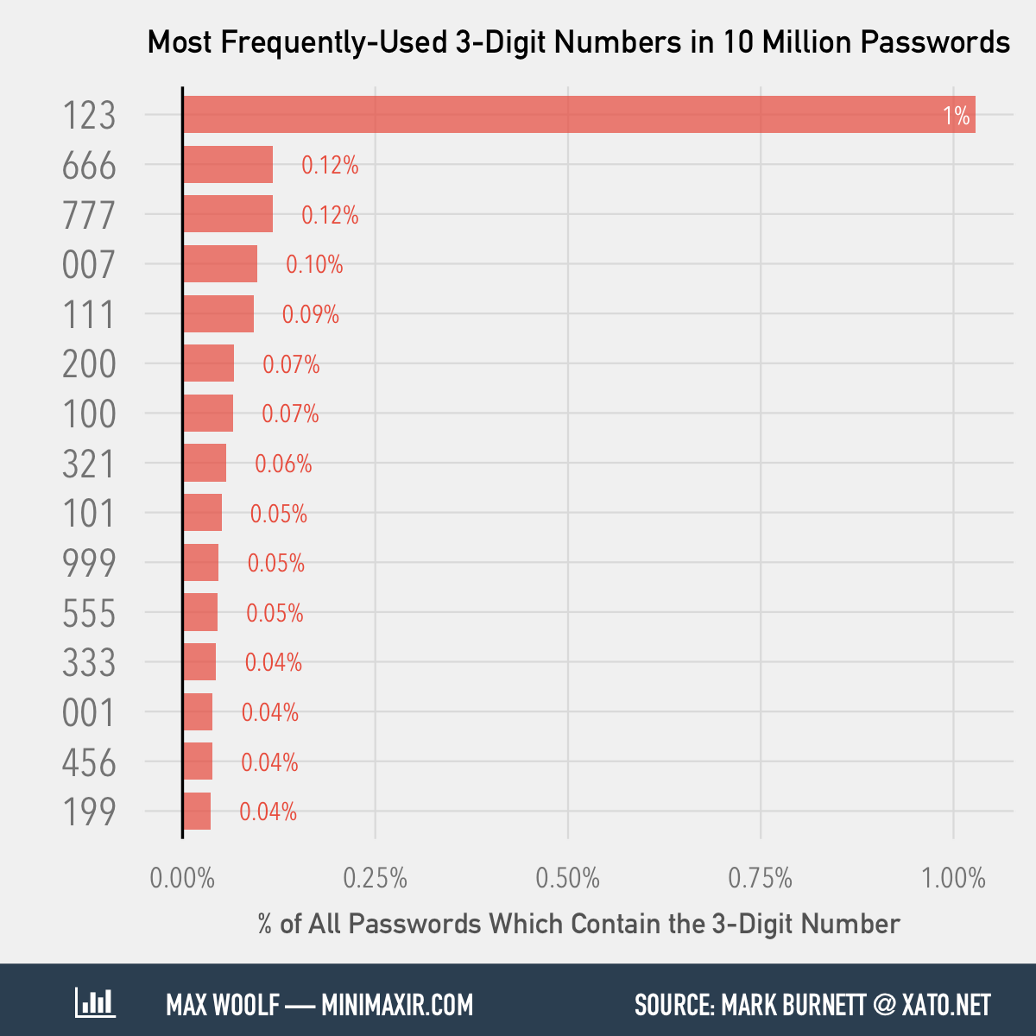
Ricerca euristica
“Aggiungo un numero alla fine così diventa sicura…”

Slide 53
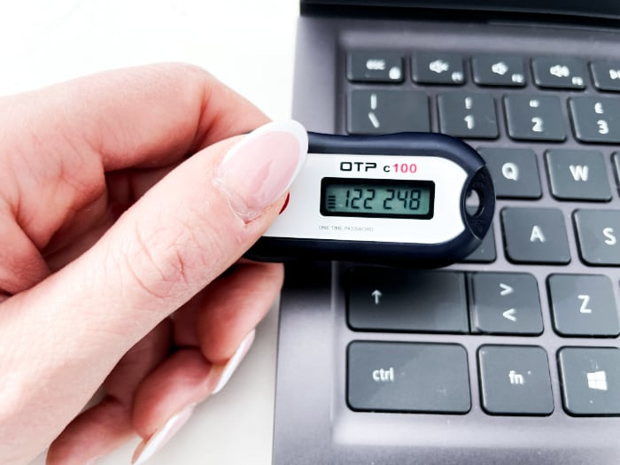
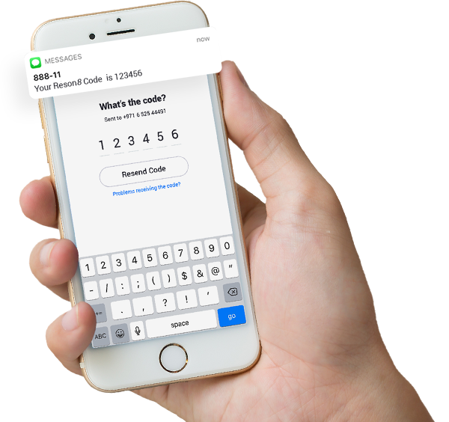
One-time-password
È una password valida solo per una singola sessione di accesso o transazione.
Risolve il problema degli attacchi con replica (= qualcuno indovina la nostra password e la utilizza per eseguire l’accesso)
Non può essere memorizzata (sarebbe inutile, visto che cambia continuamente) e ha quindi bisogno di una tecnologia supplementare (token) per poter essere utilizzata.

Slide 54
One-time-password
Come vengono generate?
Tre idee principali:
Sincronizzazione temporale
Algoritmi matematici che generano una nuova password in base alla password precedente, secondo una sequenza predefinita
Confronto tra input utente e valore atteso

Slide 55
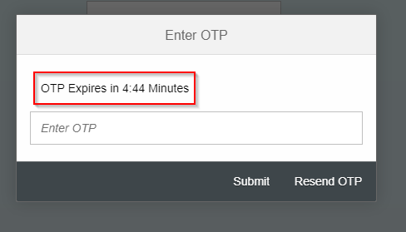
One-time-password
Come vengono generate?
Sincronizzazione temporale
Il token ha un orologio interno, sincronizzato con l’orologio del server. La password generata è valida solo all’interno di quel determinato intervallo temporale.

Slide 56
One-time-password
Come vengono generate?
Algoritmi matematici che generano una nuova password in base alla password precedente, secondo una sequenza predefinita
viene scelto un seme (valore iniziale) s
viene applicata ripetutamente (es 1000 volte) una funzione hash h(s)
viene memorizzato h₁₀₀₀(s) sul server

Slide 57
One-time-password
Come vengono generate?
Algoritmi matematici che generano una nuova password in base alla password precedente, secondo una sequenza predefinita
Al primo accesso, l’utente utilizza h₉₉₉(s)
Il sistema riceve h₉₉₉(s) e calcola h(h₉₉₉(s)) = h₁₀₀₀(s)
Il sistema confronta quanto calcolato con quanto salvato. Viene cancellato h₁₀₀₀(s) e memorizzato h₉₉₉(s)

Slide 58
One-time-password
Come vengono generate?
Algoritmi matematici che generano una nuova password in base alla password precedente, secondo una sequenza predefinita
Al secondo accesso, l’utente utilizza h₉₉₈(s)
La catena di step si ripete, e può essere ripetuta altre 997 volte. Quando arriviamo a h₁(s) avremo bisogno di generare un nuovo seme s

Slide 59
One-time-password
Eventuali problemi/attacchi
Social engineering
Man-in-the-middle
Prevedibilità se la generazione non è veramente casuale
ecc …
Per questi motivi, spesso gli OTP vengono utilizzati in combinazione con una password memorizzata dall’utente.

Slide 60

Password security

Slide 61
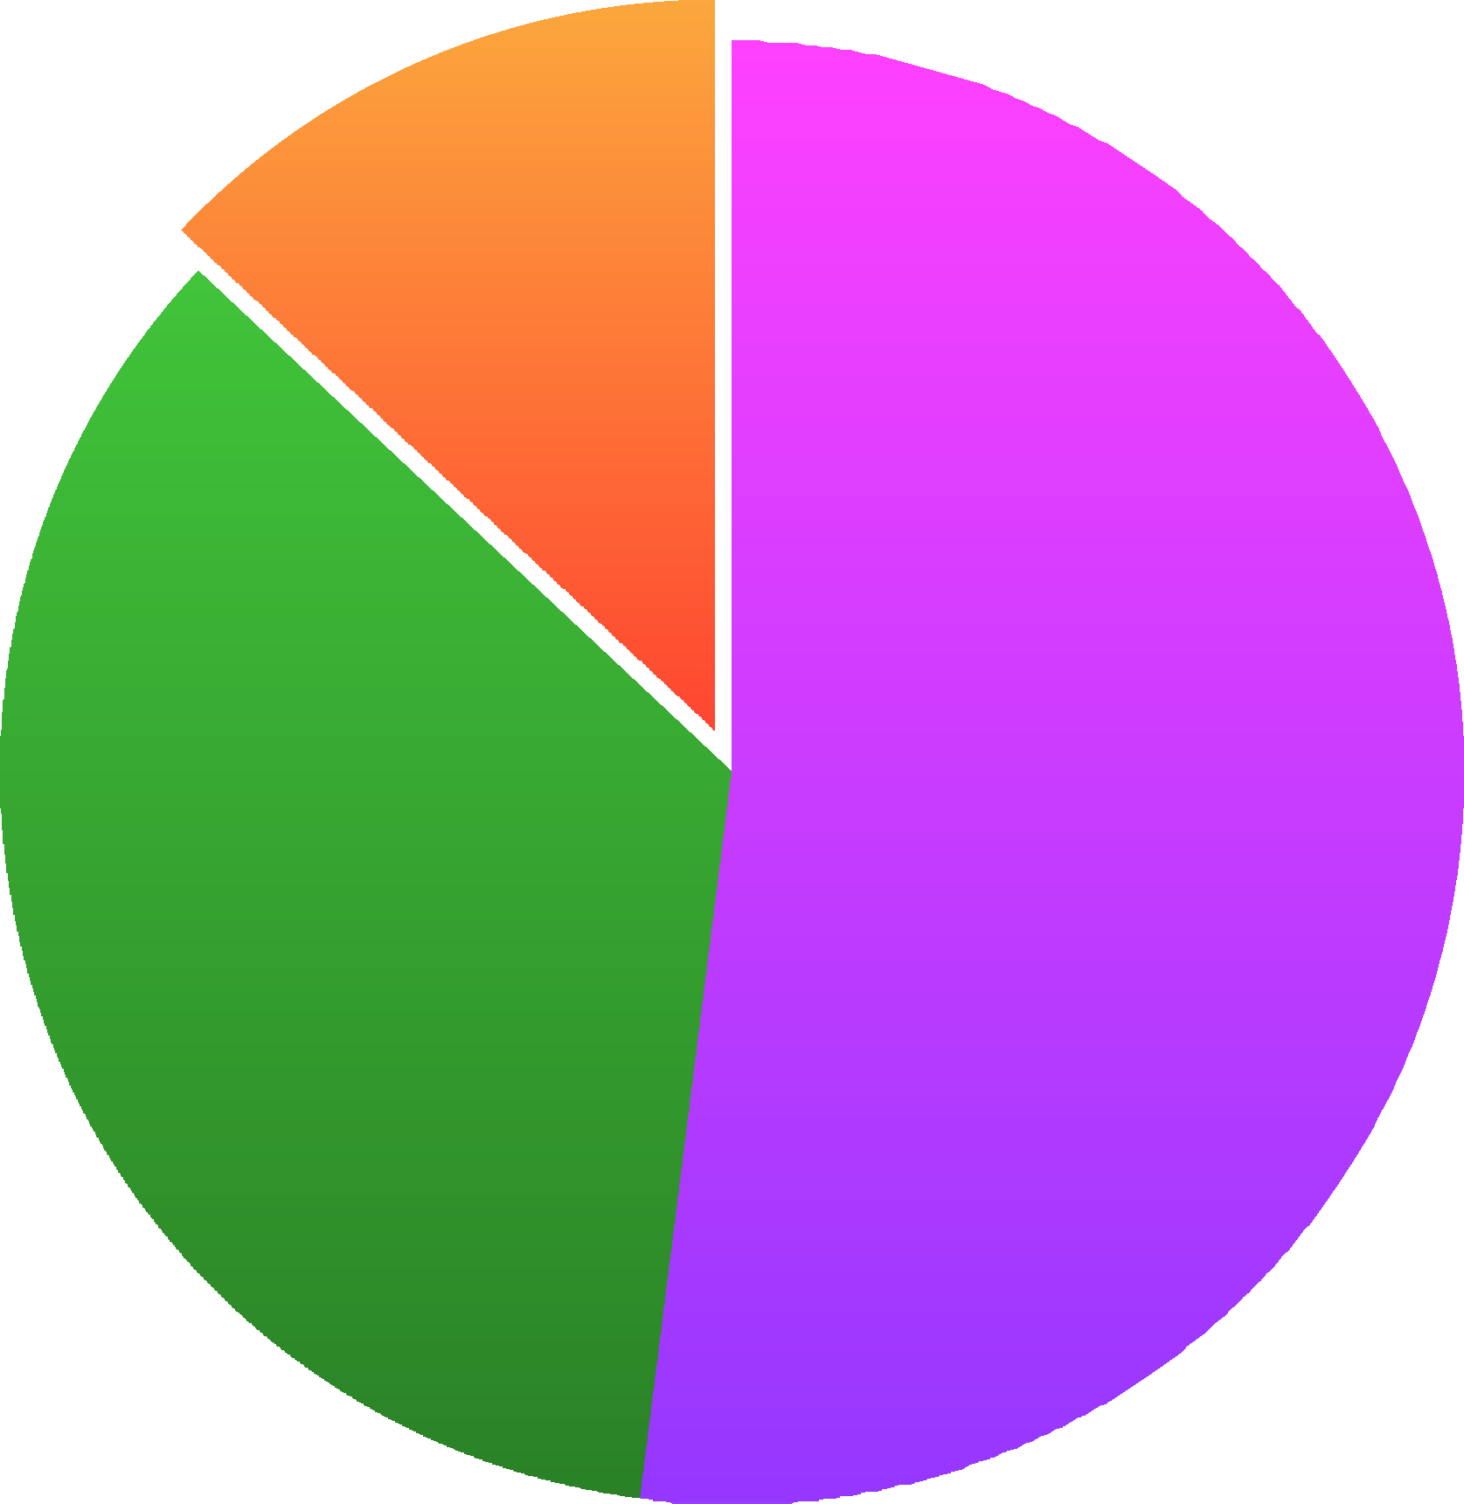
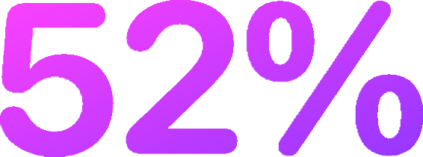
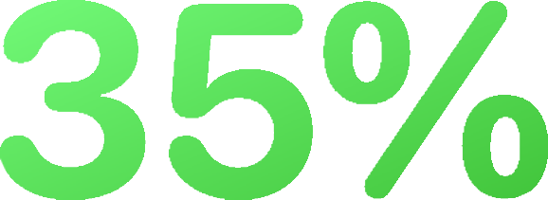

Bene, ma non benissimo
riusa la stessa password per molti (ma non tutti) gli account
usa password diverse per tutti gli account
usa la stessa password per tutti gli account
Fonte: Google Security Survey, 2019

Slide 62


Bene, ma non benissimo
è, in media, il riuso delle password per un impiegato.
delle password viene usata sia per account lavorativi e personali.
Fonte: LastPass, 2018

Slide 63

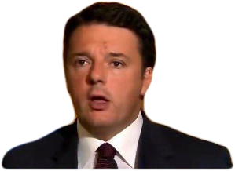
Bene, ma non benissimo
dei data breach del 2019 sono dovuti a password riutilizzate.
FIRST REACTION: SHOCK!
Fonte: Verizon Data Breach Investigations Report, 2019

Slide 64








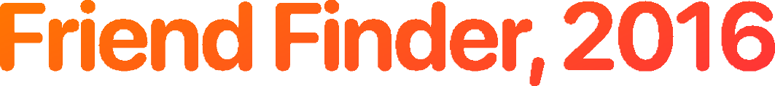








Data breach
3 miliardi di account
100 TB di dati
80 milioni di account 412 milioni di account 163 milioni di account 500 milioni di account 540 milioni di account 270 milioni di account

Slide 65



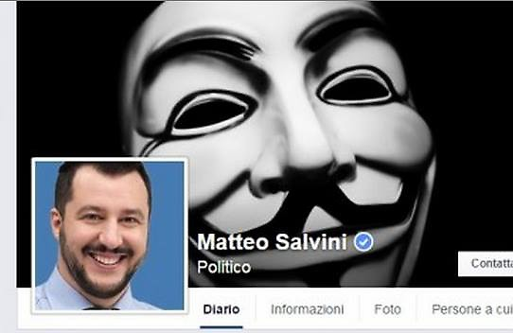




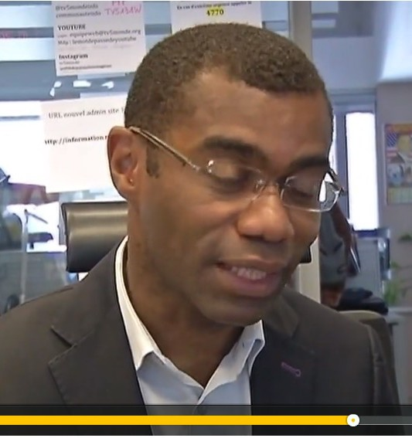
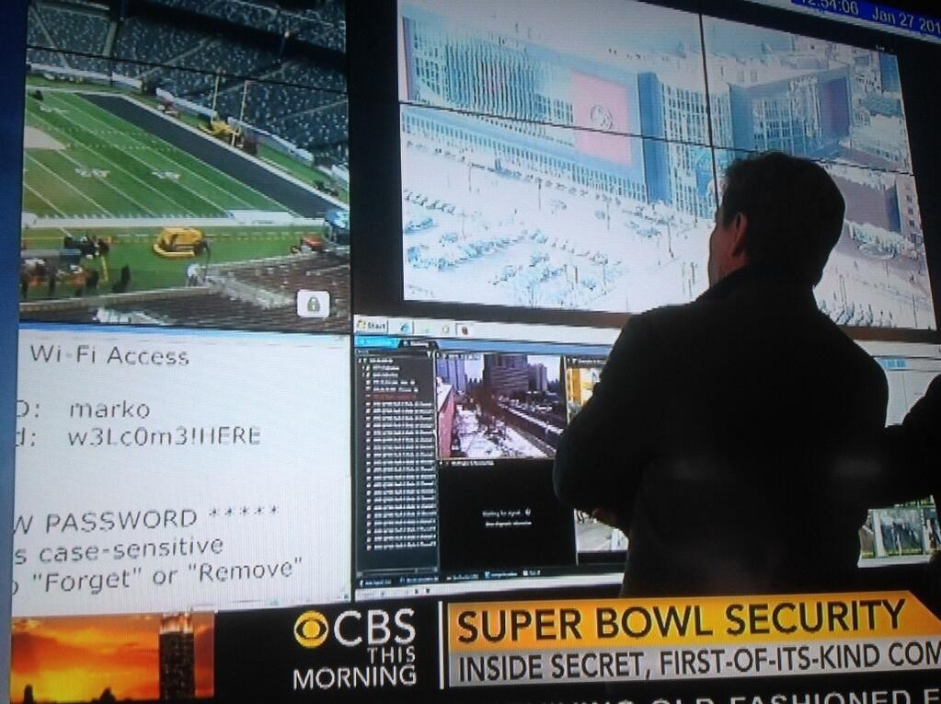

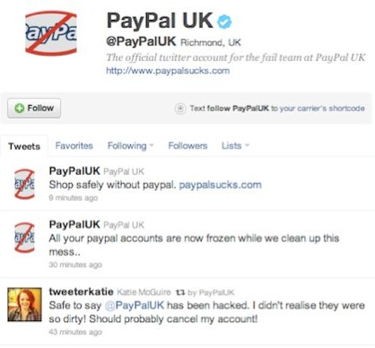


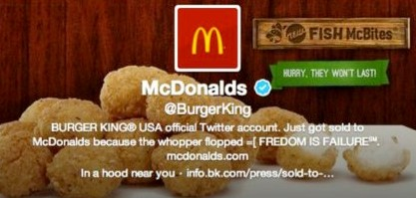

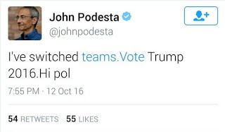
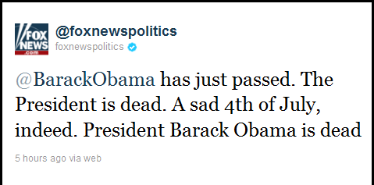
Epic fail
TVMonde, 2015
CBS, 2014

Slide 66
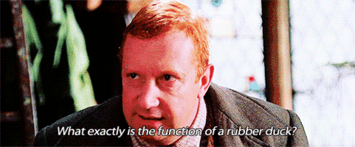











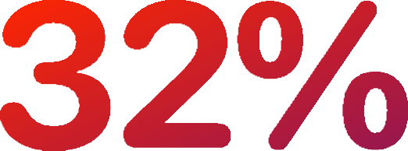
Qual è, con esattezza…?
Sa definire phishing correttamente.
Sa definire correttamente password manager.
Sa definire correttamente
autenticazione multifattore.
Sa definire correttamente tutti i termini.
Fonte: Google Security Survey, 2019 | US adults, n= 3000

Slide 67












Phishing
L’attaccante cerca di ingannare la vittima convincendola a fornire informazioni personali, dati finanziari o codici di accesso, fingendosi un ente affidabile in una comunicazione digitale.
i link di una mail legittima vengono modificati per tentare di ingannare il ricevente.
mirato ad un individuo o compagnia, alta probabilità di successo.
spear phishing indirizzato ad alti profili aziendali, fanno leva su azioni legali, problemi amministrativi o finanziari.

Slide 68
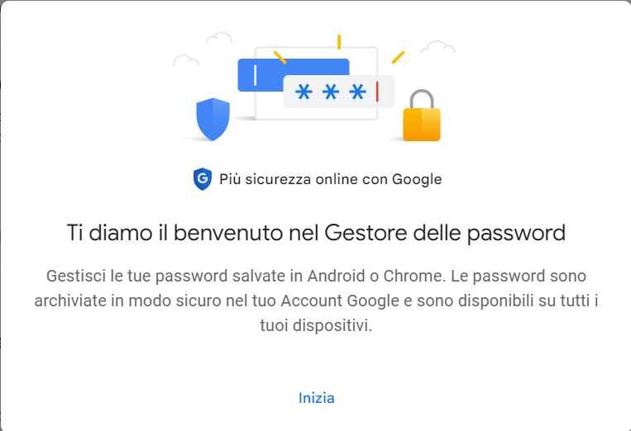
Password manager
Per password manager si intende un programma che consente di salvare e gestire in modo sicuro le password.
Spesso, i password manager sono anche in grado di generare password forti e sono programmati per salvare in modo sicuro anche altri tipi di dati sensibili, come ad esempio i dati di una carta di credito.
Per accedere a tutte le informazioni del password manager, l’utente deve ricordarsi solo una password, quella del password manager stesso.

Slide 69
























Password manager
Mid level
High level
Low level

Slide 70
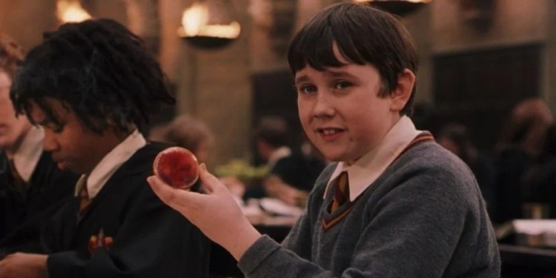
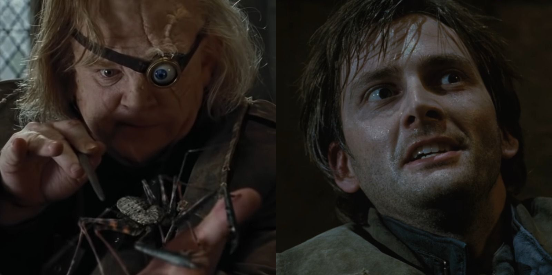
Password manager
Quali sono i vantaggi?
Non c’è più bisogno di ricordarsi ogni singola password (che dovrebbe essere diversa per ogni sito e complessa abbastanza da non poter essere indovinata)
Autocomplete: viene fatto solo per i siti riconosciuti e salvati come sicuri (cioè quelli in cui effettivamente ci siamo registrati). Questo ci mette al riparo eventuali tentativi di phishing: se l’autocomplete non funziona, forse è il caso di controllare il sito

Slide 71
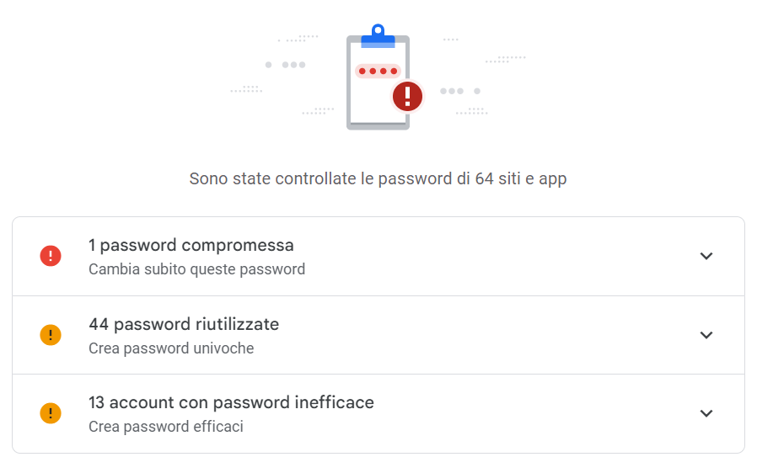
Password manager
Le password sono monitorate e possono essere mostrati degli avvisi in caso di data leak

Slide 72









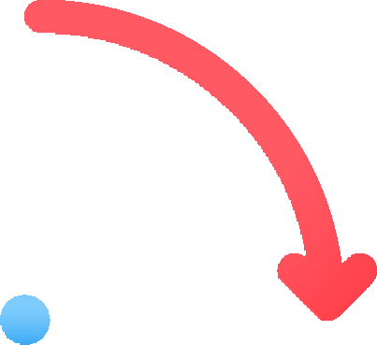


























Autenticazione multifattore
₁₅ SEC
(password) | (OTP) | (biometria)
Qualcosa che | Qualcosa che | Qualcosa che

